Slide 1
Μια εκπαιδευτική παρουσίαση

Slide 2
Μια λίστα κουκίδων
Πρώτη
Δεύτερη
Τρίτη

Slide 3
Μια αριθμημένη λίστα
Ένα
Δύο
Τρια

Slide 4


Γραφικά

Slide 5
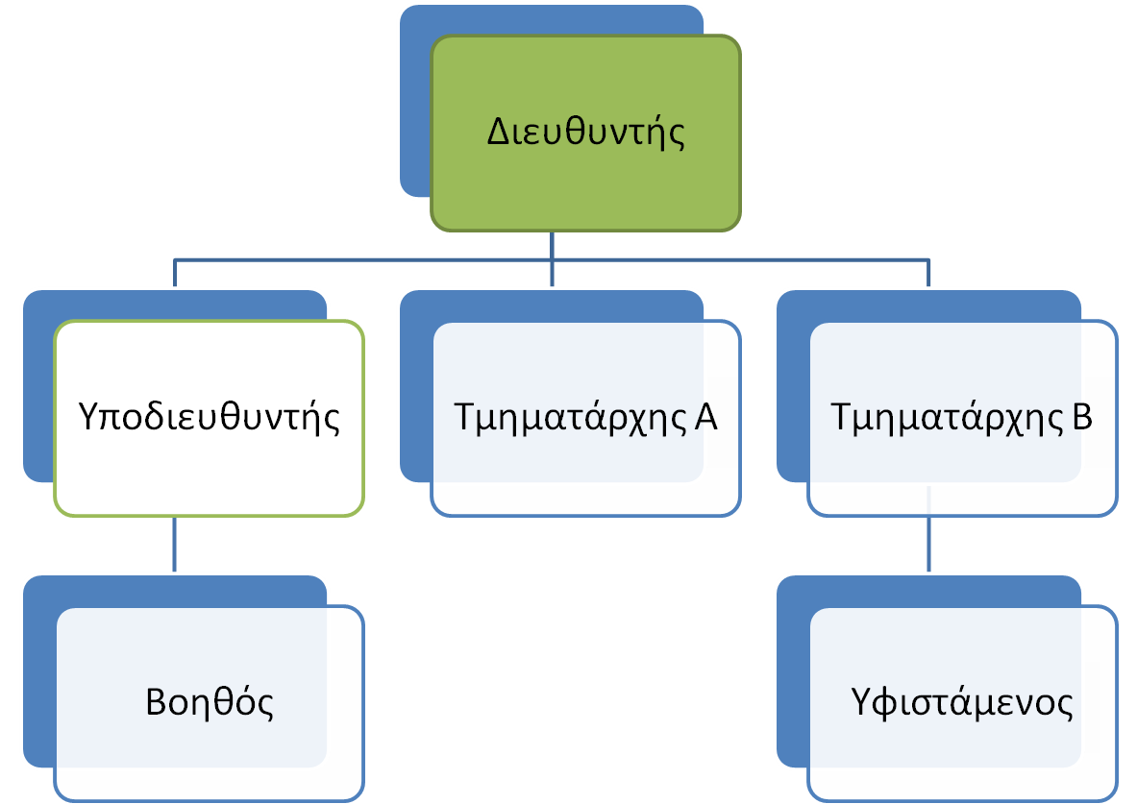
ROOT
Γραφικά

